Slide 1
第三章 空间解析几何与向量代数
第一节 向量 空间直角坐标系

Slide 2



一、向量的概念
a
B
1 基本概念
A
向量 既有大小又有方向的量.
向量的表示
以A为起点，B为终点的有向线段.
或AB
向量的模 向量的大小.
或|AB|
（模又称为长度或范数）.
单位向量 模为1的向量.
零向量 模为 0 的向量.

Slide 3




自由向量
不考虑起点位置的向量.
相等向量
大小相等且方向相同的向量.
负向量
大小相等但方向相反的向量.
平行向量
若向量 与 方向相同或相反,
则称 与 平行,
记作
规定: 零向量与任何向量平行 ;

Slide 4
向量共线
当两个平行向量的起点放在同一点时，它们
的终点和公共起点在一条直线上，因此，两向量
平行也称两向量共线.
向量共面
若 n (n ≥3)个向量，当把它们的起点放在
同一点时，这n个向量终点和公共起点在一个平面上,
则称此 n
个向量共面 .

Slide 5






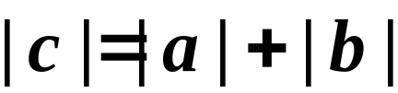
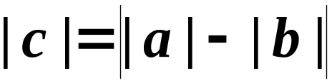
2 向量的加减法
（1） 加法：
（平行四边形法则）
（平行四边形法则有时也称为三角形法则）
‖
分为同向和反向
特殊地：若

Slide 6

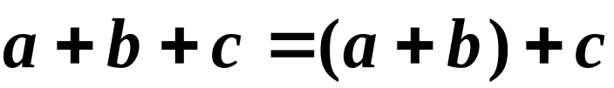
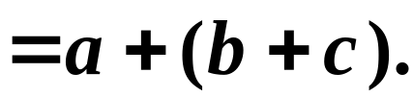
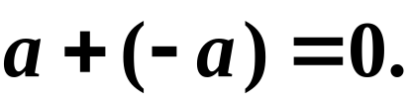
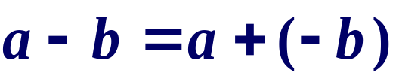


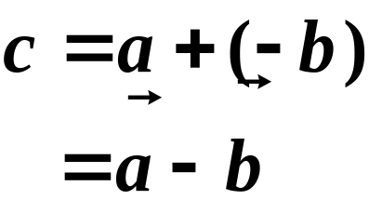

向量的加法符合下列运算规律：
交换律：
结合律：
（2）减法

Slide 7
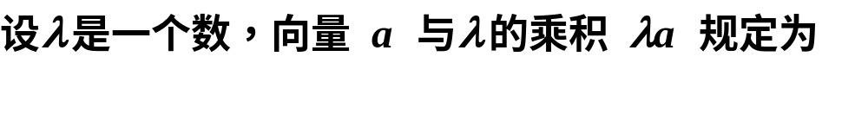









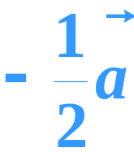

3 向量与数的乘法

Slide 8



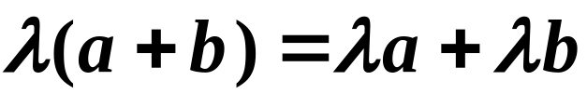
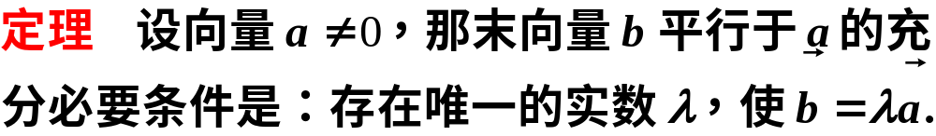
数与向量的乘积符合下列运算规律：
结合律
分配律
两个向量的平行关系

Slide 9

二、空间直角坐标系与空间点的直角坐标
z
1 空间直角坐标系
三个坐标轴的正方向符合右手系.
o
y
即右手的四个手指从x轴正向以90°转向y轴正向，大拇指的方向就是z轴的正向。
x
x轴:横轴；y轴：纵轴；z轴：竖轴
右手法则：

Slide 10
y
z
y
o
o
x
x
z
x
符合右手系 .
不符合 右手系 .
o
y
z

Slide 11




Ⅲ
xoz面
yoz面
Ⅱ
Ⅳ
Ⅰ
xoy面
Ⅶ
Ⅵ
Ⅴ
Ⅷ
空间直角坐标系共有八个卦限

Slide 12

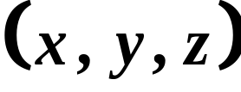












2 空间点的直角坐标
空间的点M
有序数组(x, y, z)
称为点M的坐标
特殊点的表示
坐标轴上的点P, Q , R,
坐标面上的点A, B, C,
.

Slide 13
例 在O—xyz坐标系中表示以下三个点：
M₁(1, 2, 3), M₂(-1, 2, 3), M₃(1, 2, -3).
z
.
.
M₂
3
M₁
-1
O
1
2
y
x
.
M₃

Slide 14
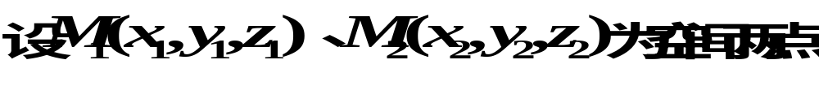


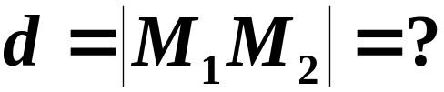


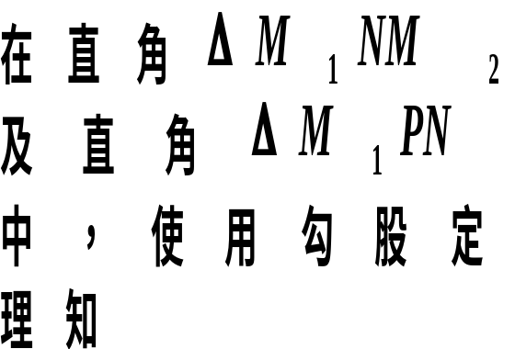






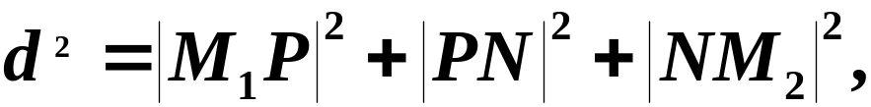
3 空间上两点间的距离

Slide 15



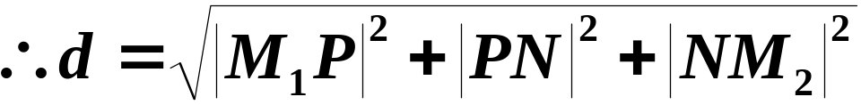


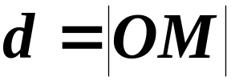
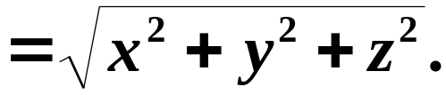
空间两点间距离公式
特殊地：若两点分别为

